Slide 1


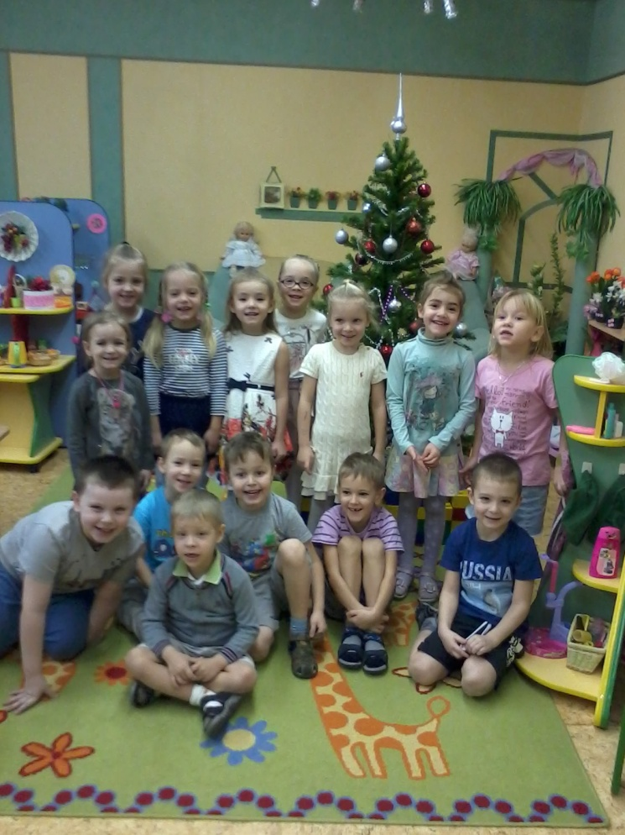

ГБОУ Школа №1467
Дошкольное отделение № 2
Проектная деятельность в старшей группе № 9 на темы: «Зоопарк» - «Мир птиц» в рамках основного экологического проекта «Земля – наш общий дом»
Воспитатель: Гурнова В.Т.

Slide 2
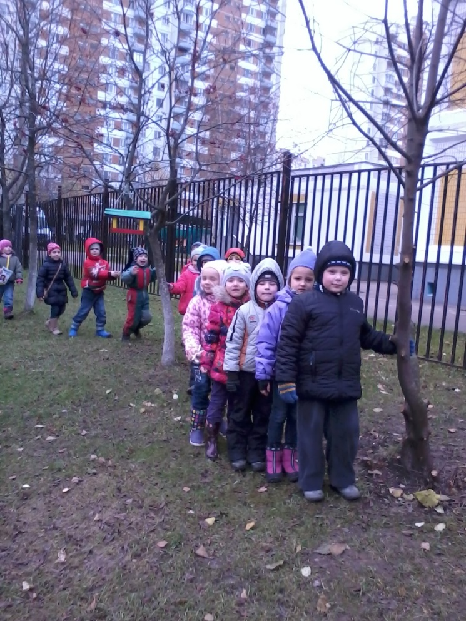
Актуальность проекта
Необходимо помочь детям осознать реальное положение человека, как биологического вида, существующего на нашей планете наравне с другими, не менее значимыми. Люди должны соблюдать законы природы и изменить своё потребительское отношение к ней на признание её само ценности. Охранять природу необходимо не потому, что она "наше богатство", а потому, что она самоценна, человек не может существовать без природного окружения, а вот природа без человека - может.

Slide 3
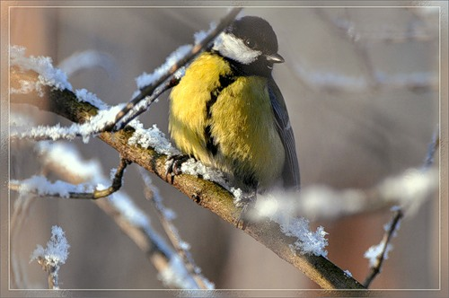
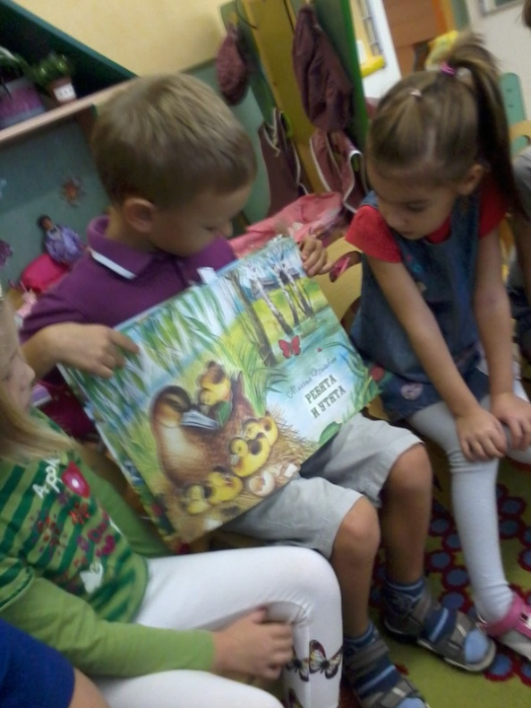
Идеи проекта
Таким образом, конкретно формулируются задачи экологического воспитания:
Понимание самоценности природы.
Осознание себя, как части природы.
Воспитание уважительного отношения ко всем, без исключения, видам, вне зависимости от наших симпатий и антипатий.
Понимание взаимосвязи и взаимозависимости в природе.
Воспитание активной жизненной позиции.
Обучение азам экологической безопасности.
Формирование умения рационально использовать природные богатства.
Формирование эмоционально-положительного отношения к окружающему миру.
Подведение к пониманию неповторимости и красоты окружающего мира.

Slide 4
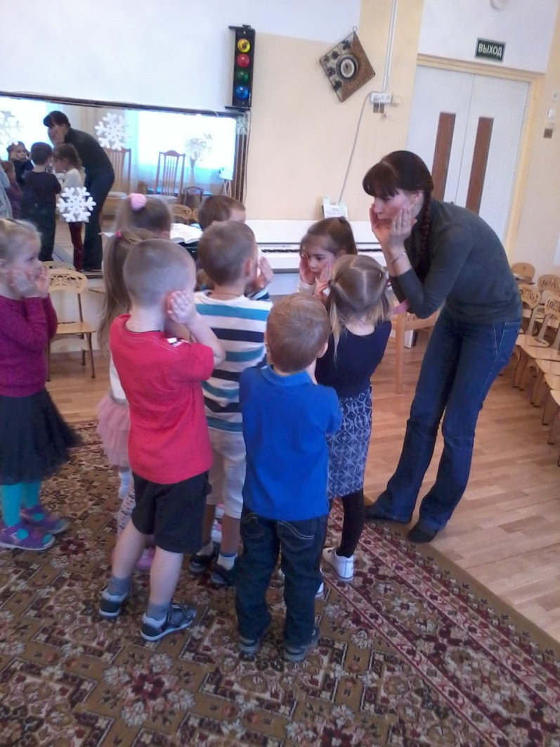
При осуществлении экологического воспитания учитывается интегрированный подход. Он предполагает взаимосвязь исследовательской деятельности, музыки, изобразительной деятельности, физической культуры, игры, театральной деятельности, литературы, моделирования и т.д. т.е. осуществляет экологизацию различных видов деятельности ребёнка.

Slide 5
Интеграция образовательных областей
ОБЖ
Здоровье
Познание
Коммуникация
Социализация
Худ.творчество
Труд
Музыка
Социализация

Slide 6
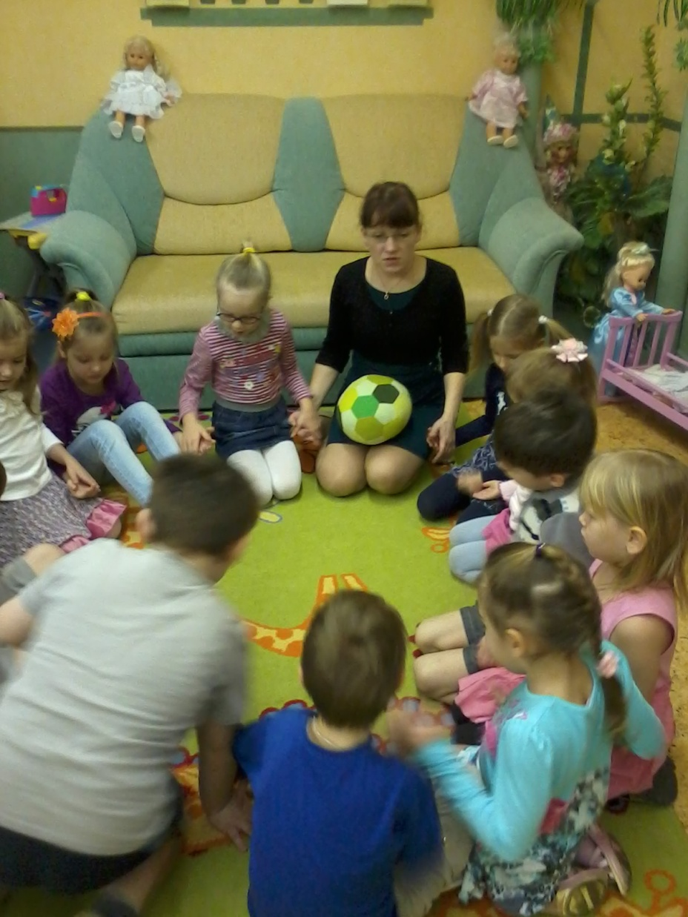
Участники проекта
Воспитатели
Педагог - организатор
Специалисты
Родители
Дети

Slide 7
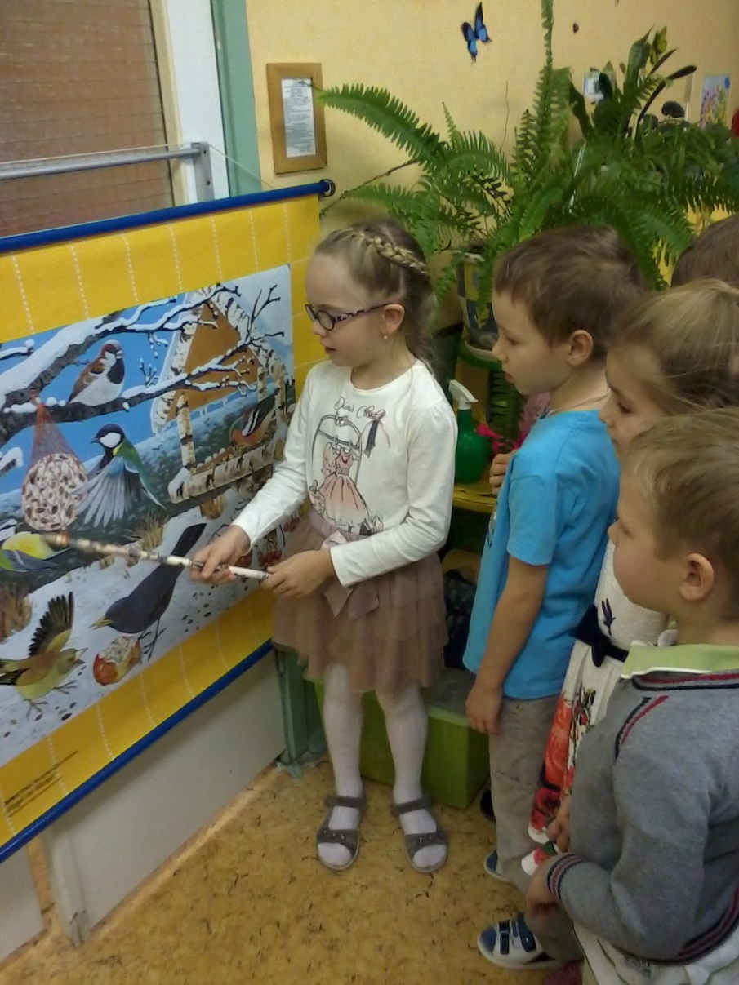
Актуальность -
реализация проекта
Беседы:
«Как живут наши пернатые друзья зимой», «Кто заботится о птицах», «Пользу или вред приносят птицы?», «Меню птиц», «Как дети с родителями заботятся о птицах зимой?». Решение проблемной ситуации: «Что может произойти, если не подкармливать птиц зимой»

Slide 8
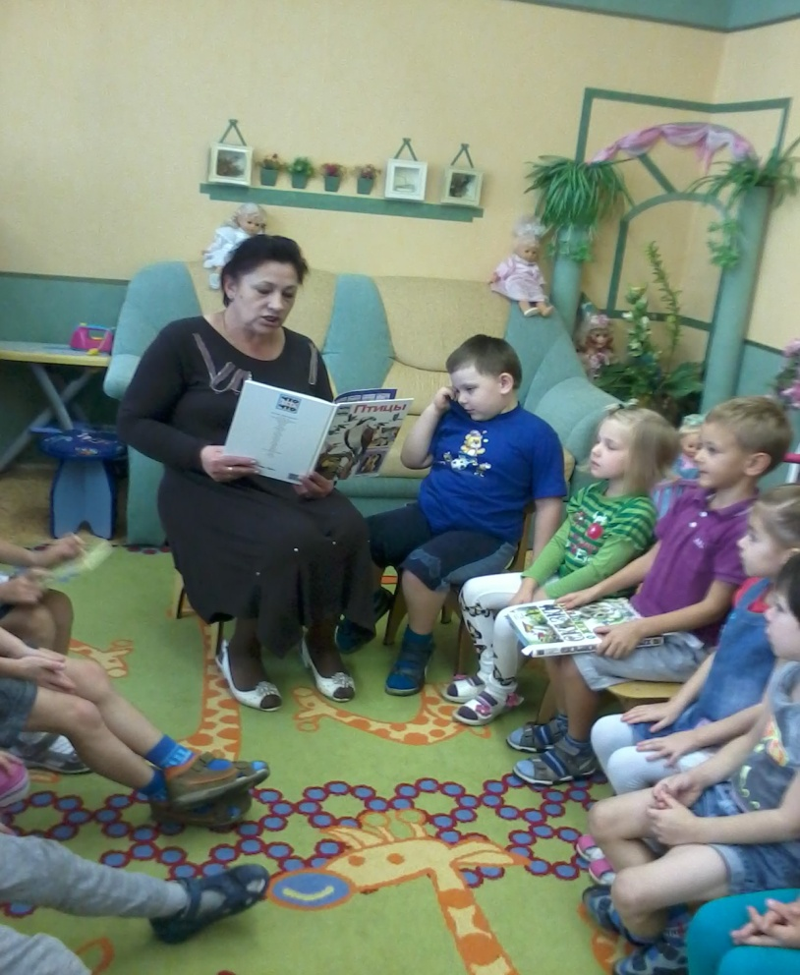
Чтение детям:
И. Тургенева «Воробей», М. Горького «Воробьишко» + просмотр мультфильма, Н. Рубцова «Воробей» и «Ворона». Сухомлинского «О чём плачет синичка», просмотр мультфильма «Высокая горка», просмотр презентаций: "Зимующие птицы", "Кормушки".

Slide 9
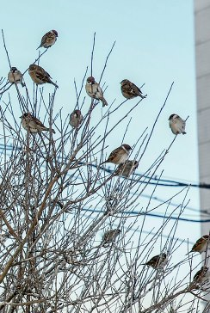
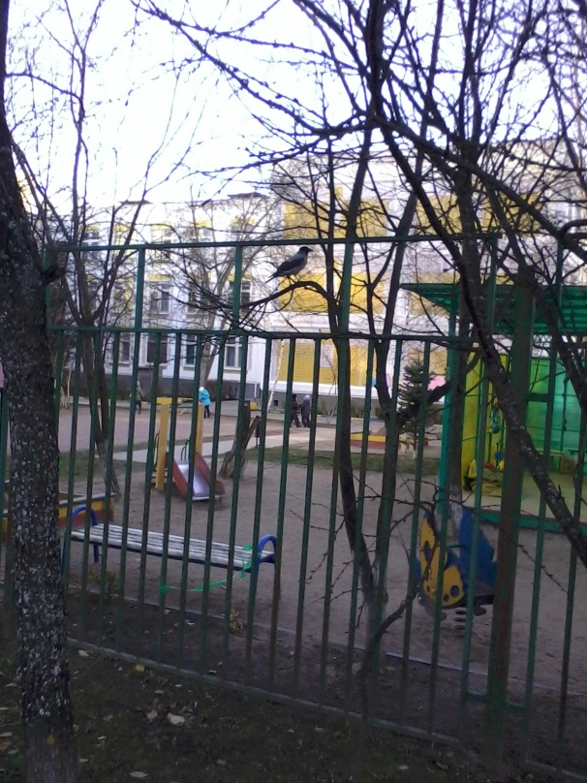
Наблюдения :
Наблюдение за птицами: осень - перелетные птицы; зима – зимующие птицы
зима – зимующие птицы;
За животными, дома
и на участке, или за
пределами

Slide 10
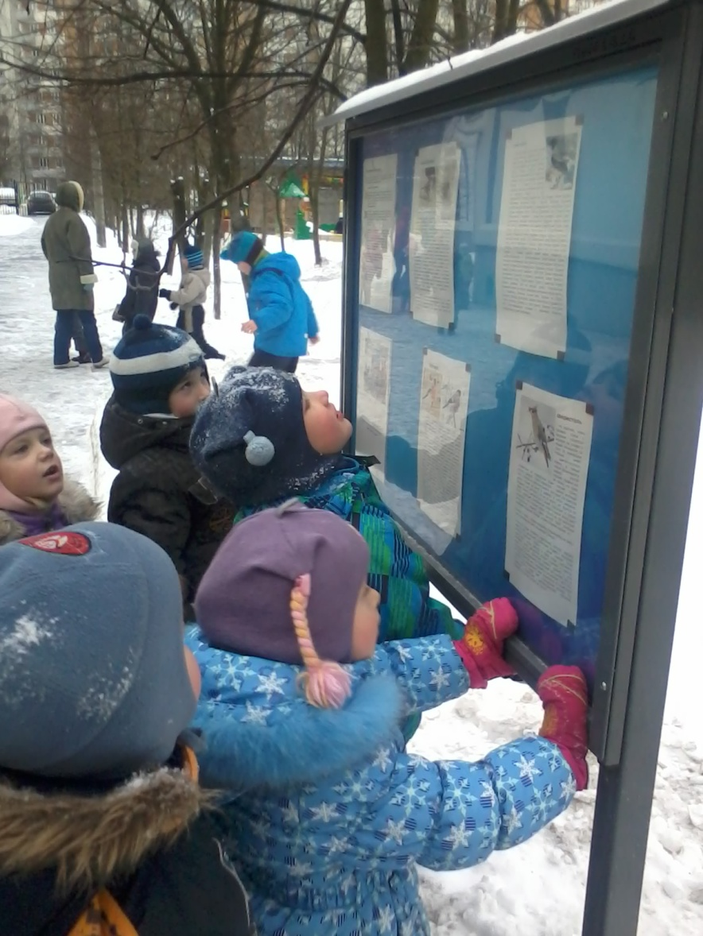
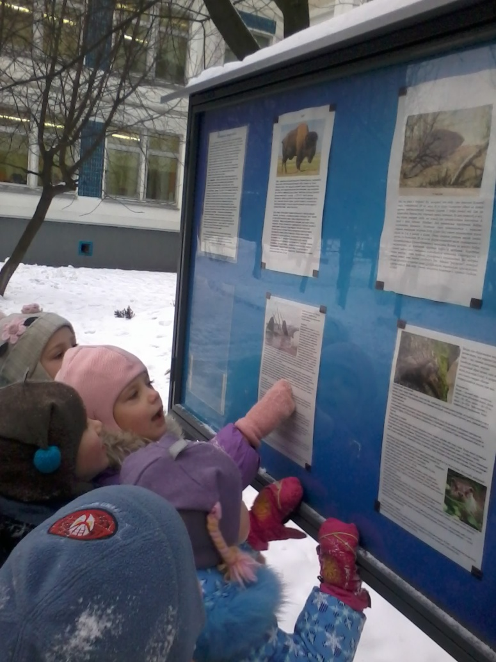
Оформление стенда
«Перелётные птицы»
Рассматривание стенда «Дикие животные»

Slide 11
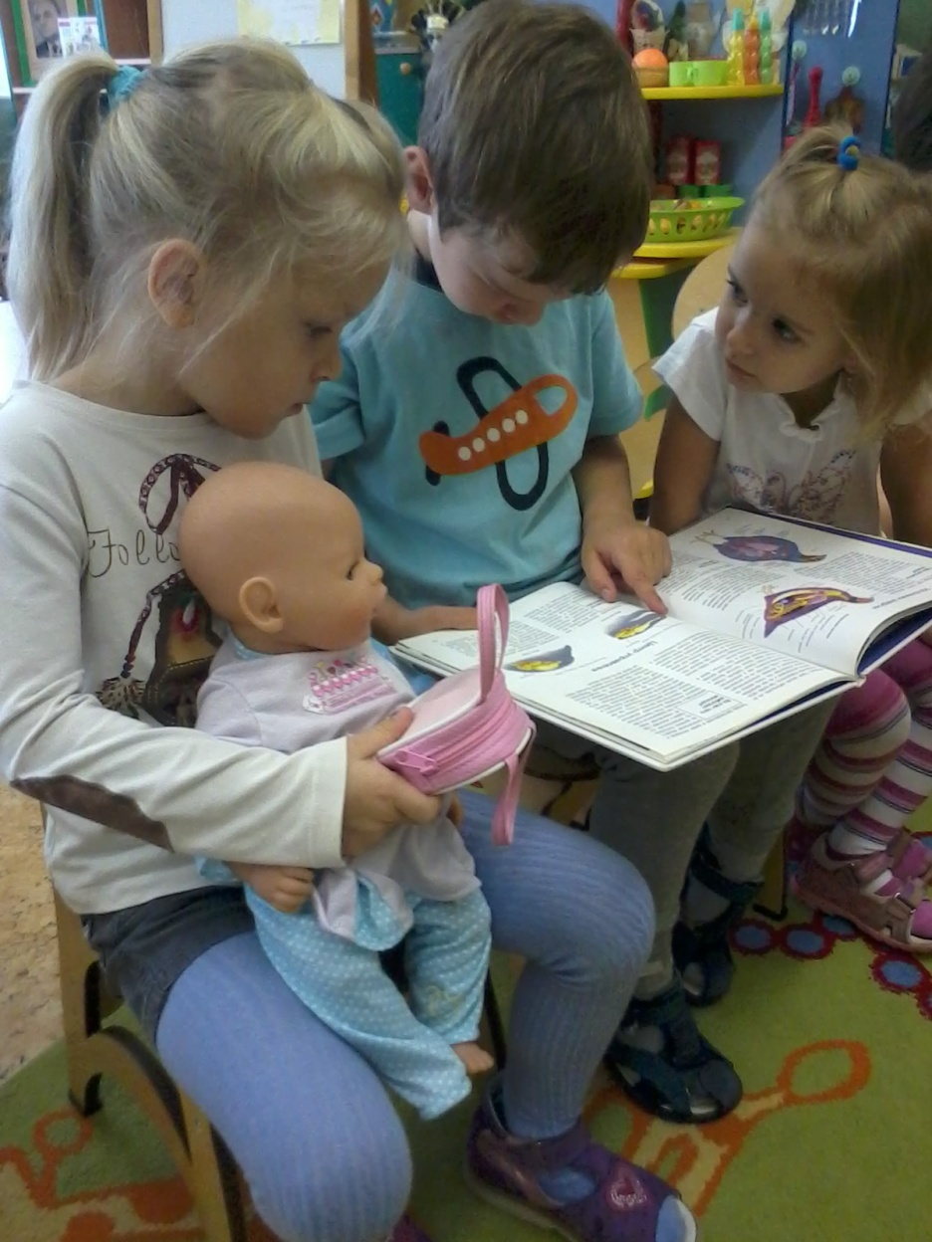
Заучивание и чтение стихотворений о зимующих птицах; обсуждение пословиц, поговорок, отгадывание загадок; рассматривание иллюстраций с изображением зимующих птиц.

Slide 12
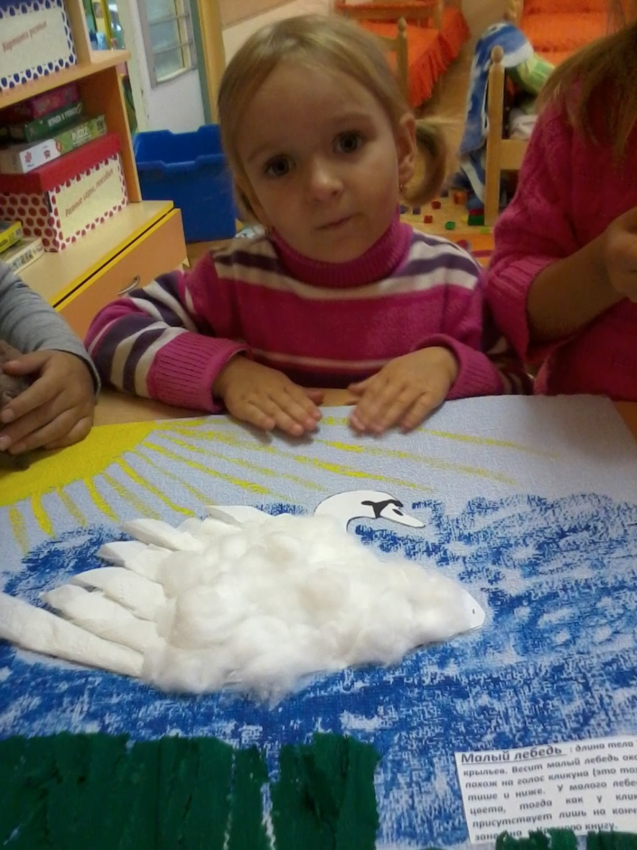
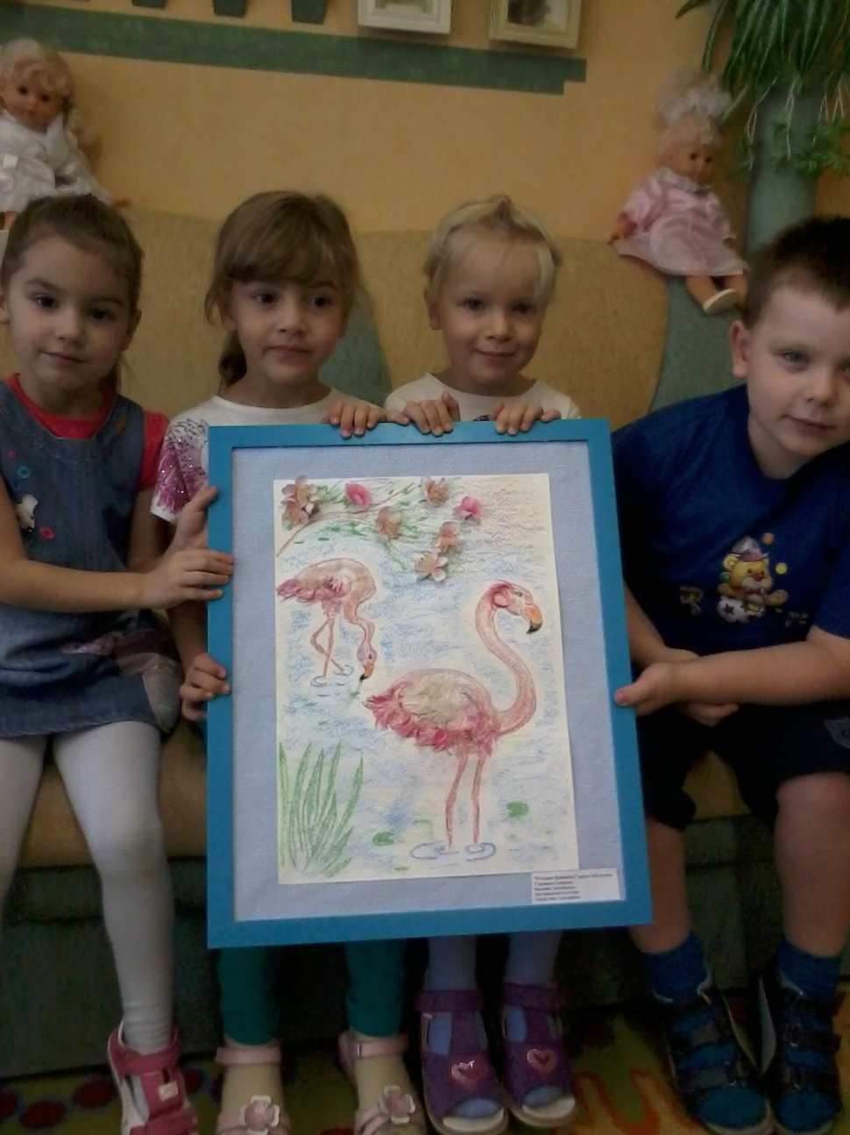
Художественное творчество «По страницам красной книги»
Фламинго
Лебедь малый

Slide 13
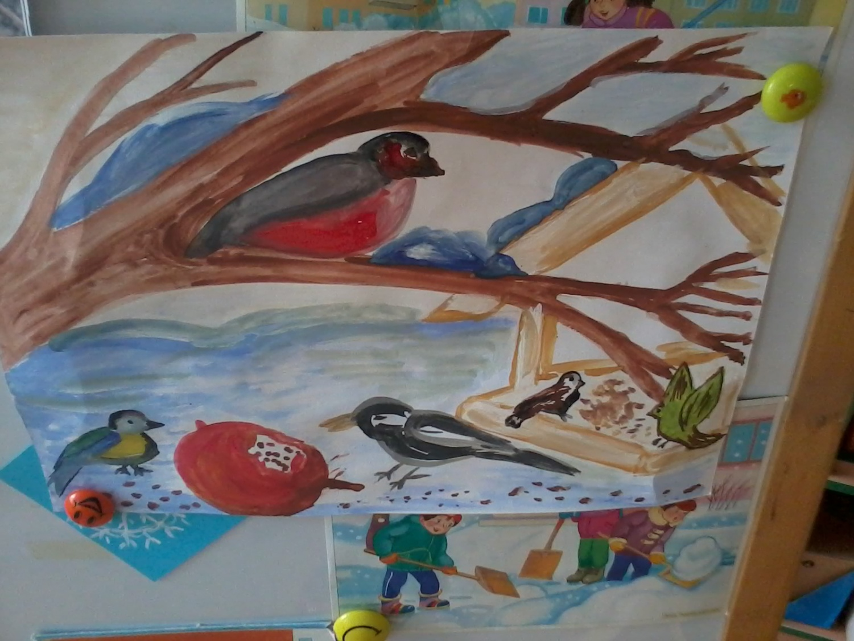
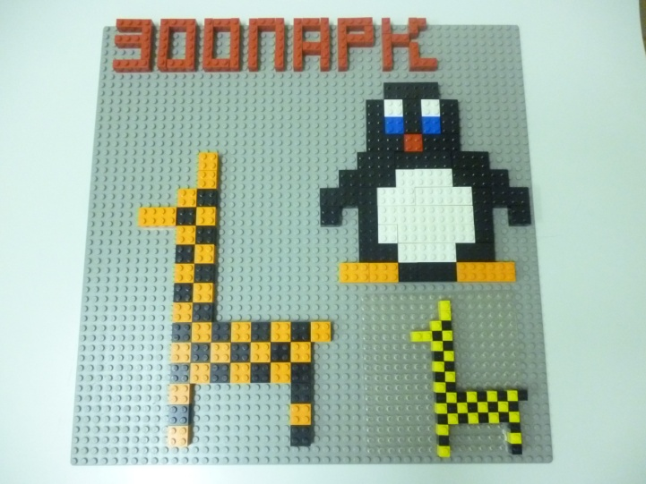
«Птицы вокруг нас»
Лего

Slide 14
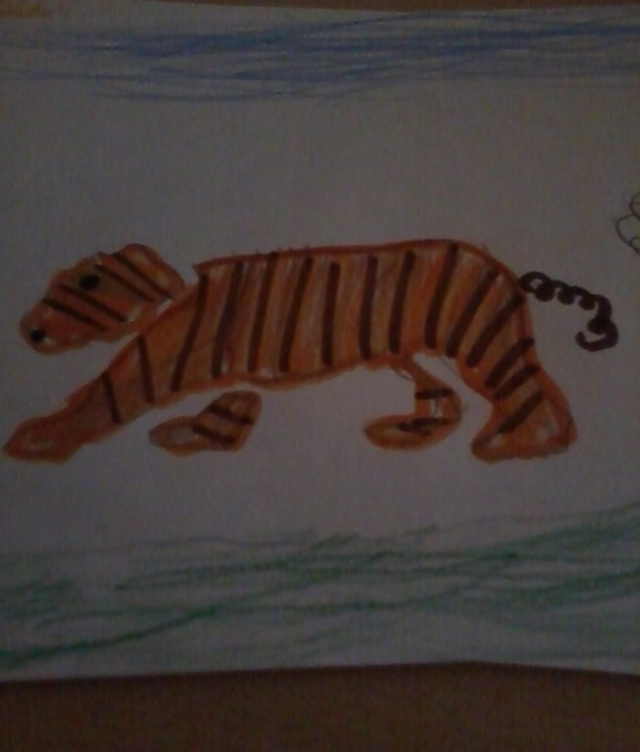
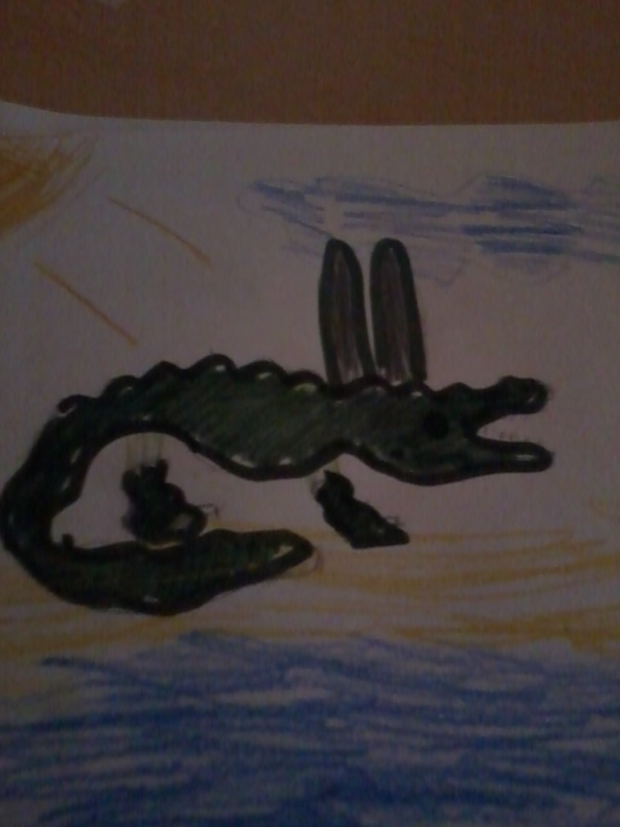
«Весёлый зоопарк»-

Slide 15
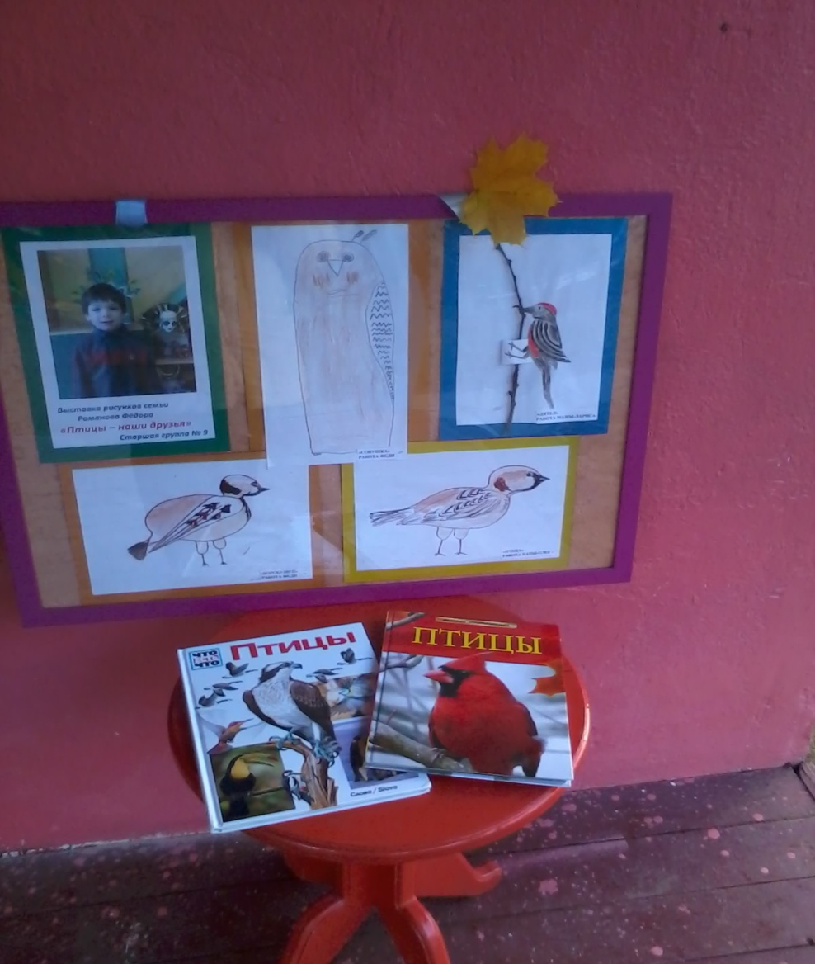
Выставка рисунков семьи Феди Романова «Мир птиц»

Slide 16
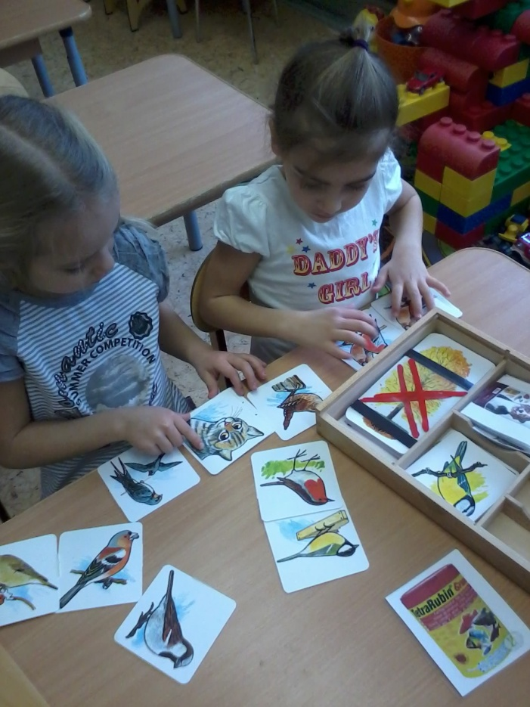
Игровая деятельность
Дидактические игры: «Один-много», «Назови ласково», «Счёт птиц» , «Четвертый лишний», "Угадай птицу по описанию", «Чей хвост?», «Кто что ест», « Узнай по голосу», «Что едят птицы». Н/и «Домино» (птицы) ,«Разрезные картинки», Лото. Лабиринт Зимующие птицы.
Сюжетно-ролевые игры: «Птичий двор». Театрализация: «Где обедал воробей».

Slide 17
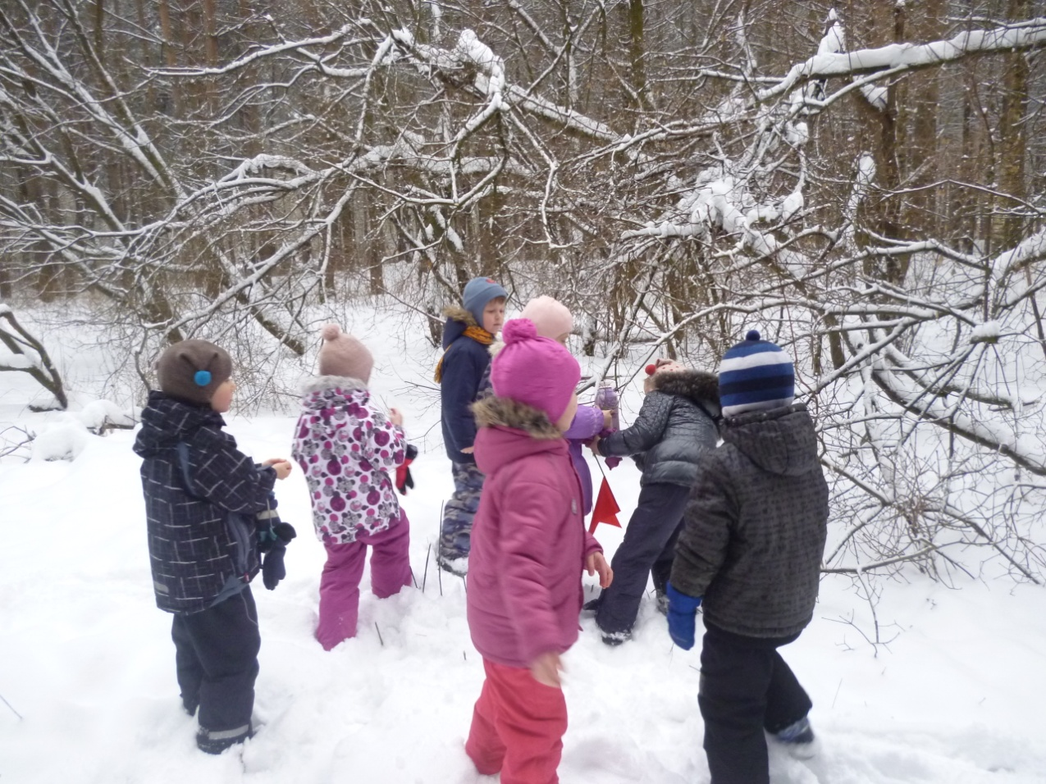
Подвижные игры:
«Снегири», «Воробушки и кот», «Зимующие и перелетные птицы», «Воробушки и автомобиль», «Совушка».

Slide 18
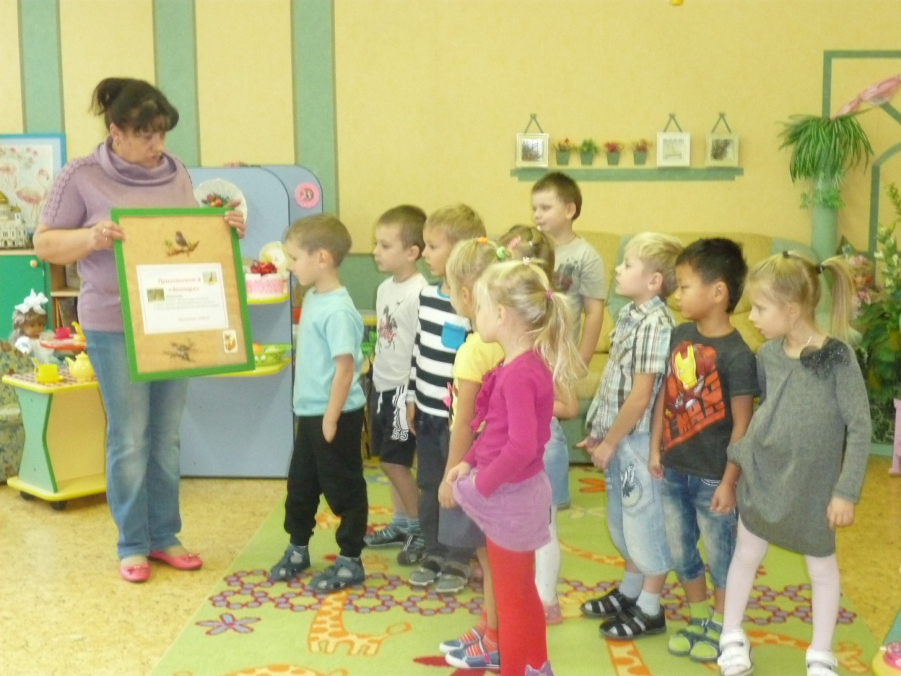
Сюжетно – ролевая игра «Путешествие в зоопарк»(открытый показ для педагогов)

Slide 19
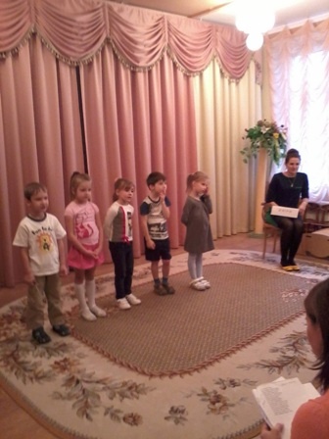
Конкурс «Стихи про животных»

Slide 20
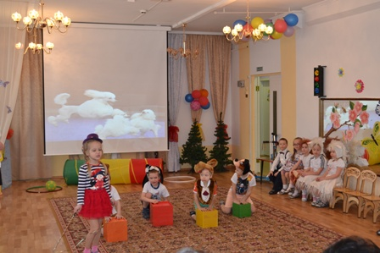
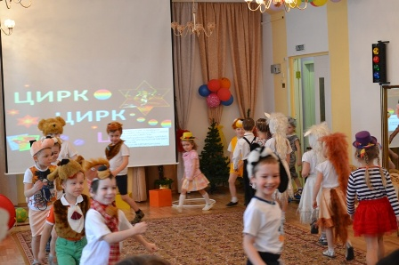
Досуговая деятельность «Цирк зверей»

Slide 21
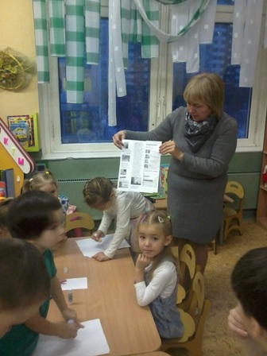
Выпуск газеты «Новости детского сада»

Slide 22
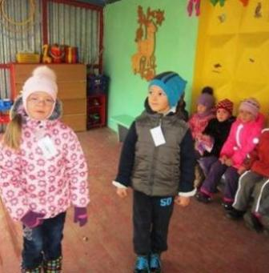
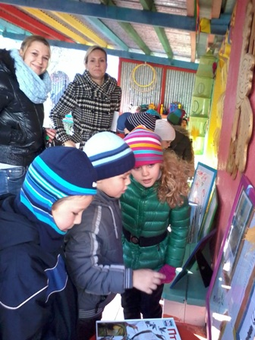
Проведение экскурсий «Мир птиц»
для групп детского сада

Slide 23
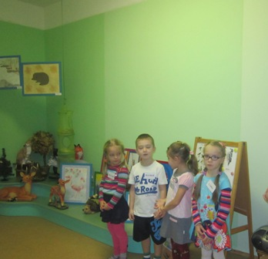
Для учителей ГБОУ Школы 1467

Slide 24
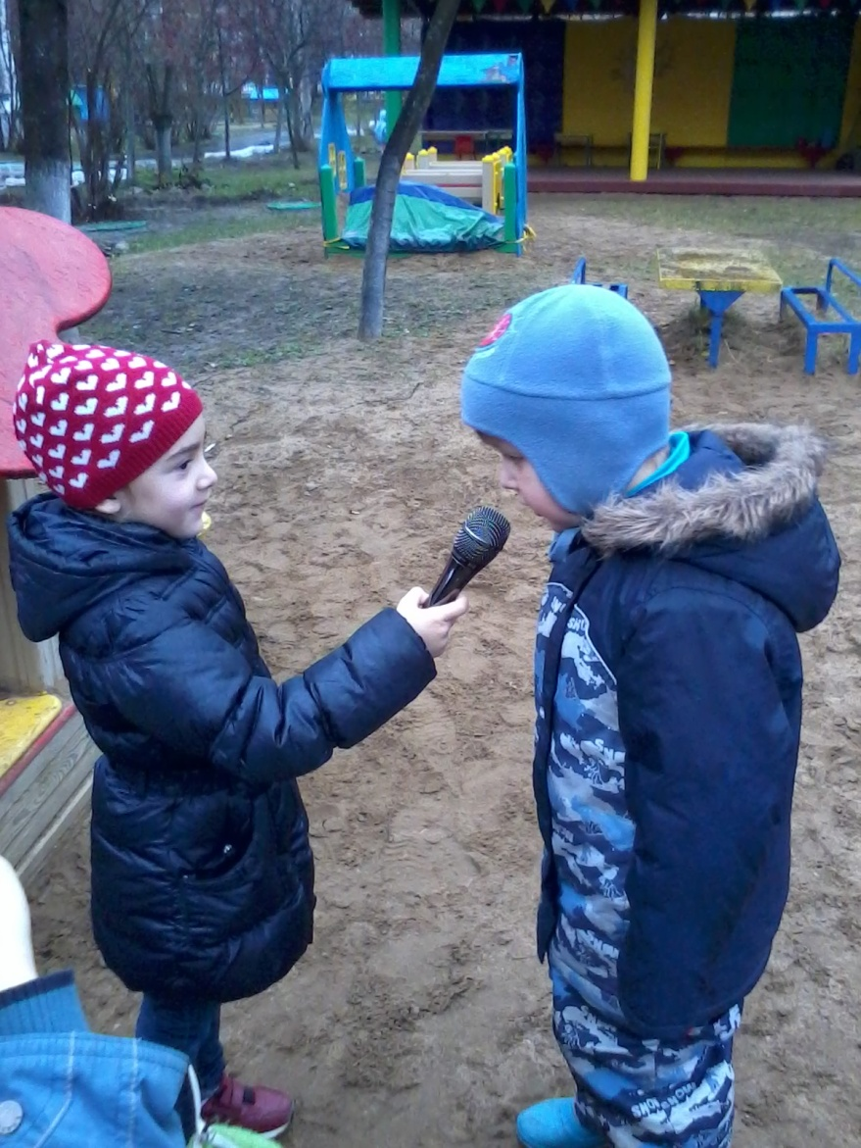
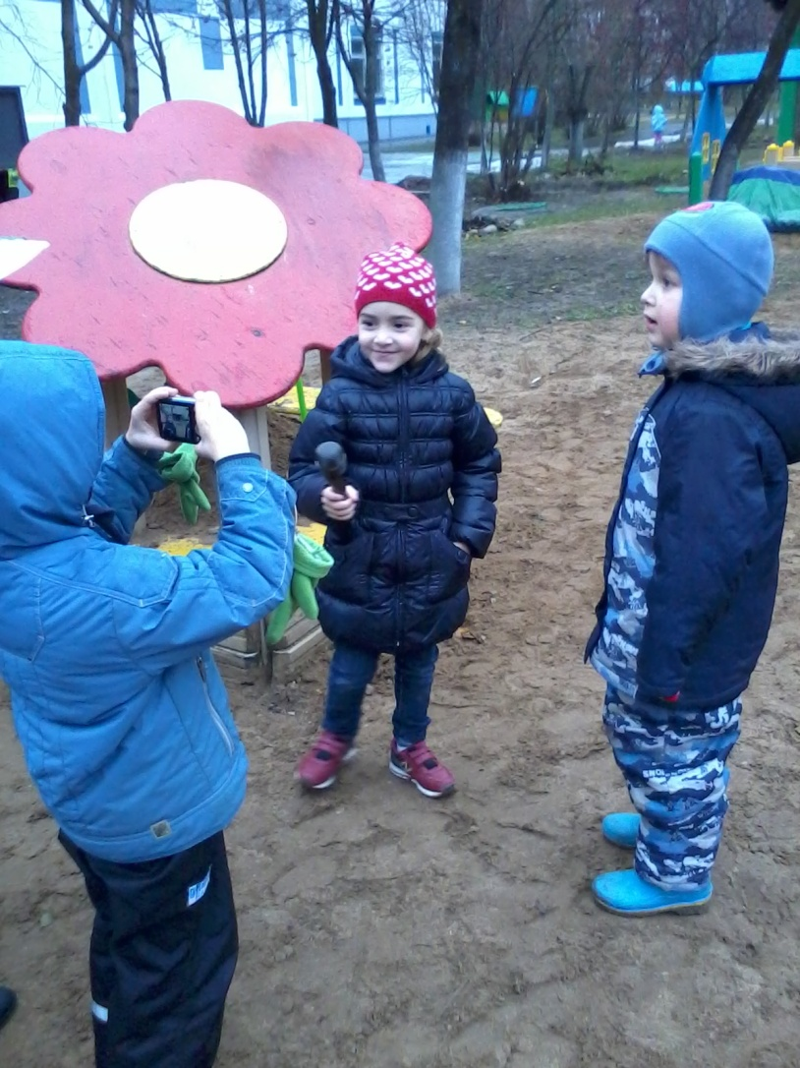
Дети – корреспонденты, комментаторы, фотографы

Slide 25
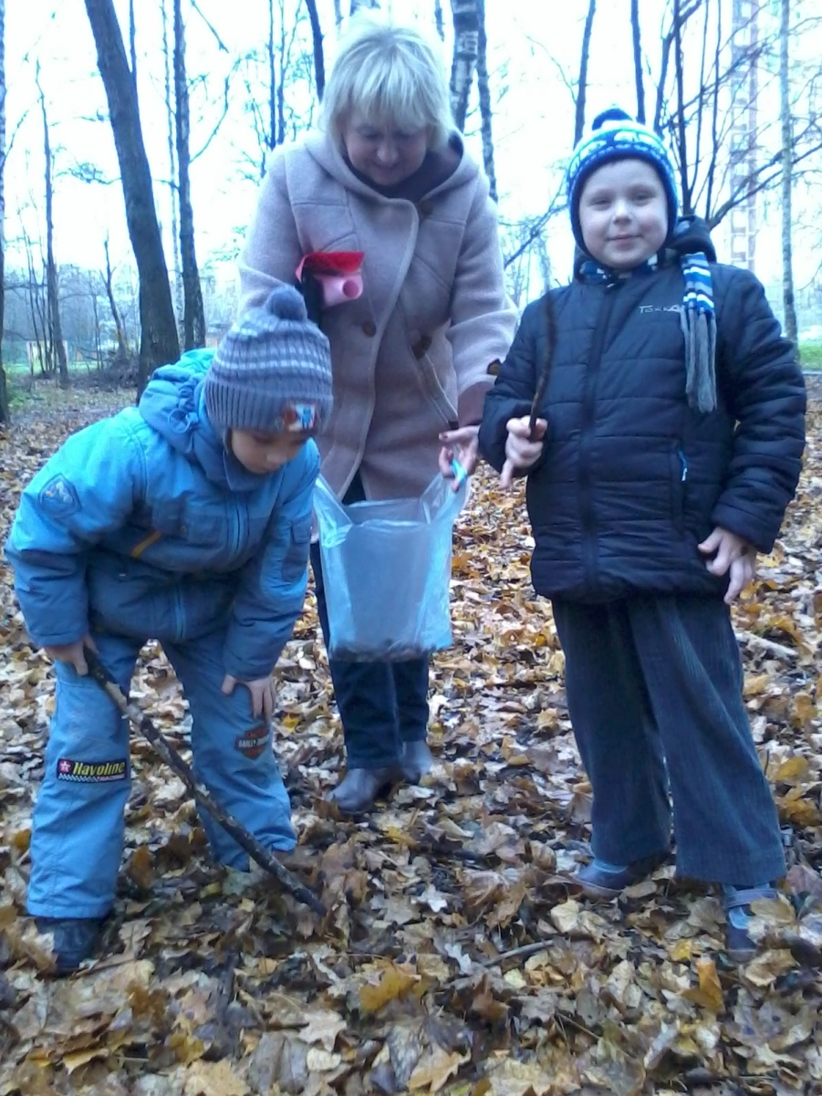
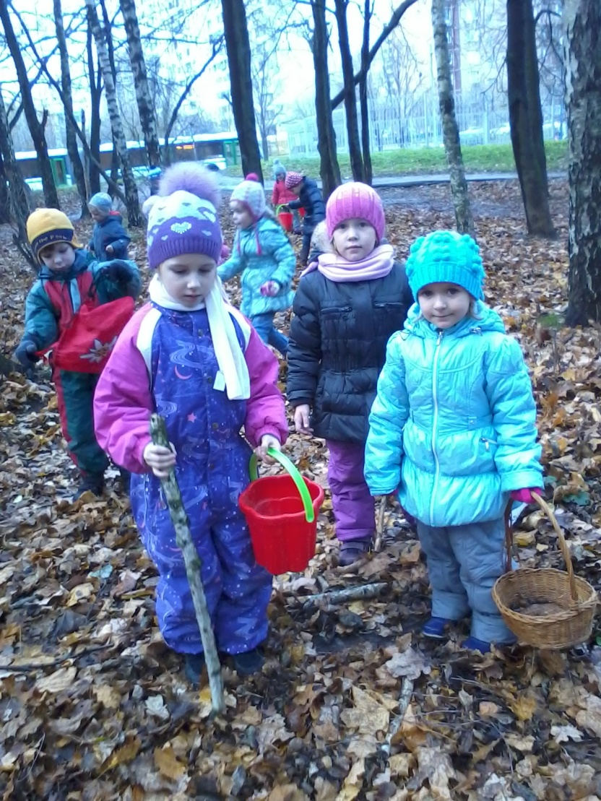
Экскурсия в Баковский лес «Жёлуди для зоопарка»

Slide 26
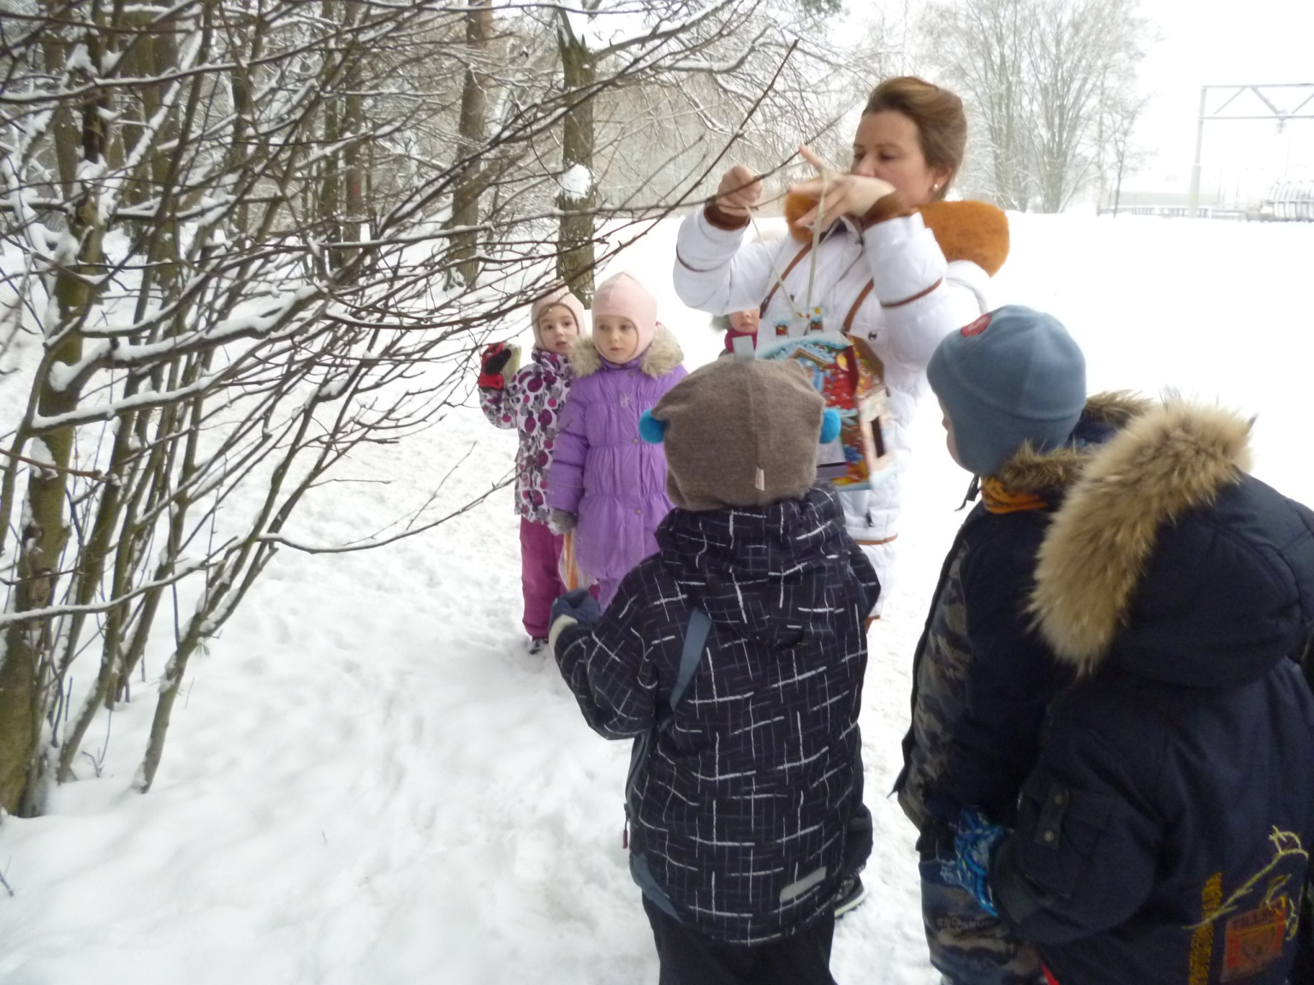
Развешивание кормушек для птиц в лесу

Slide 27
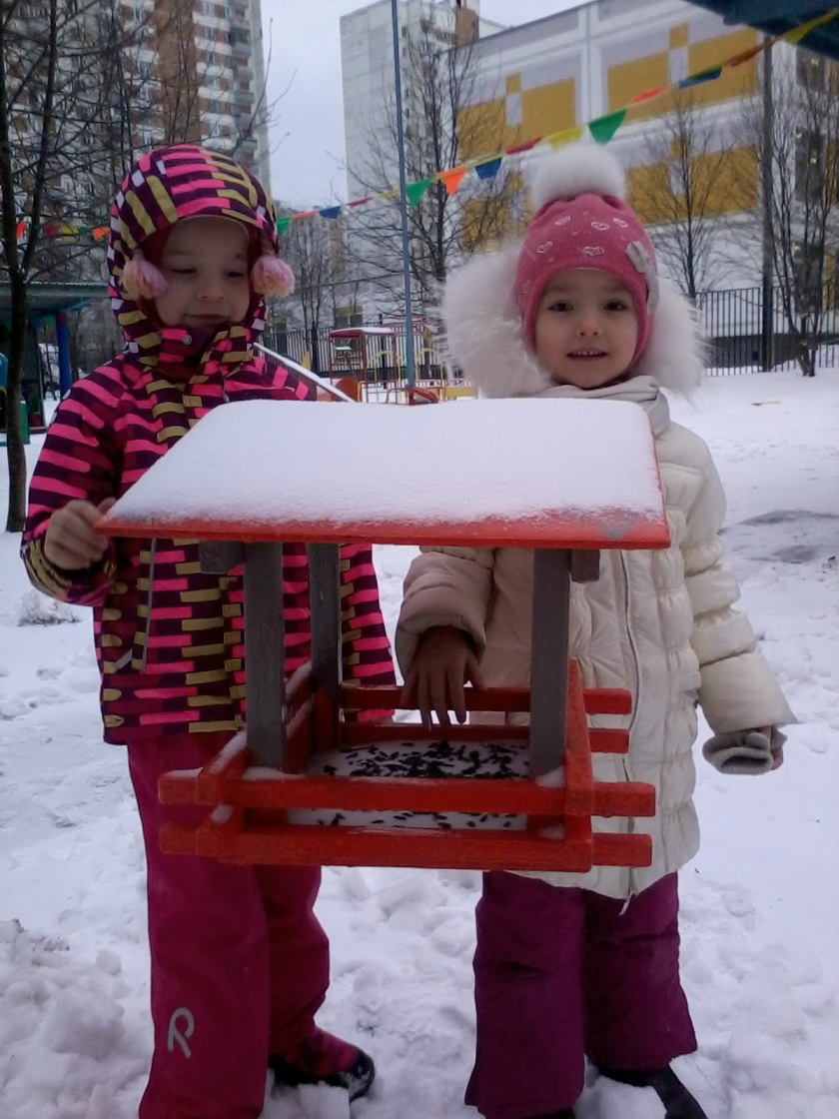
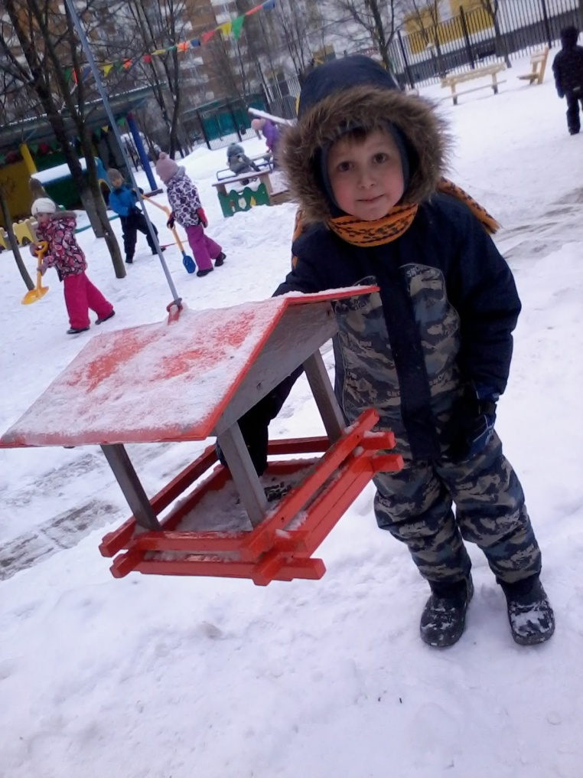
Подкормка птиц зимой на участке

Slide 28
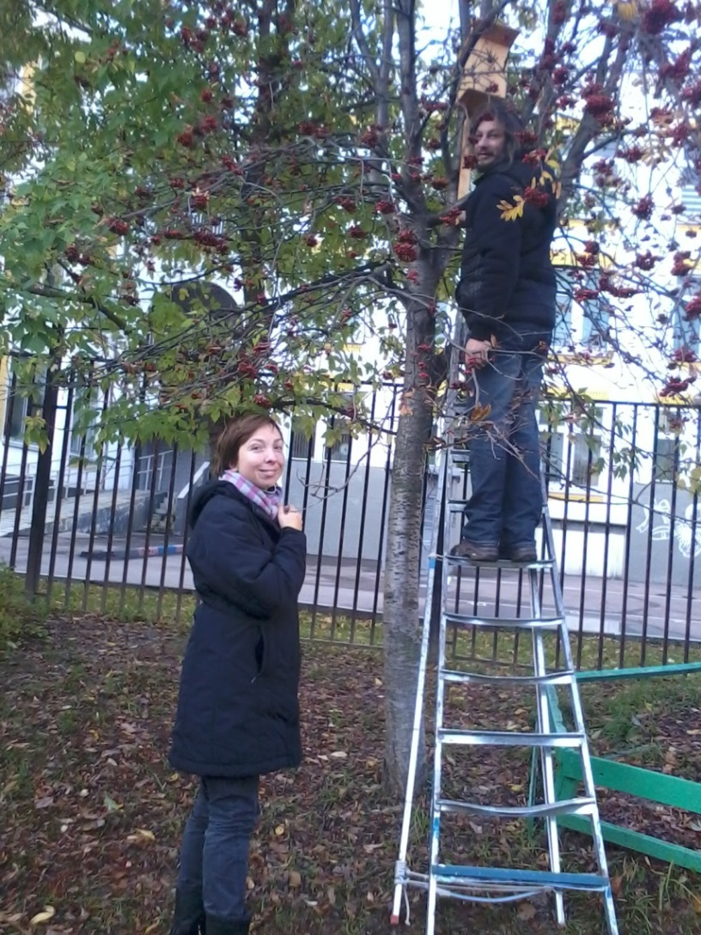
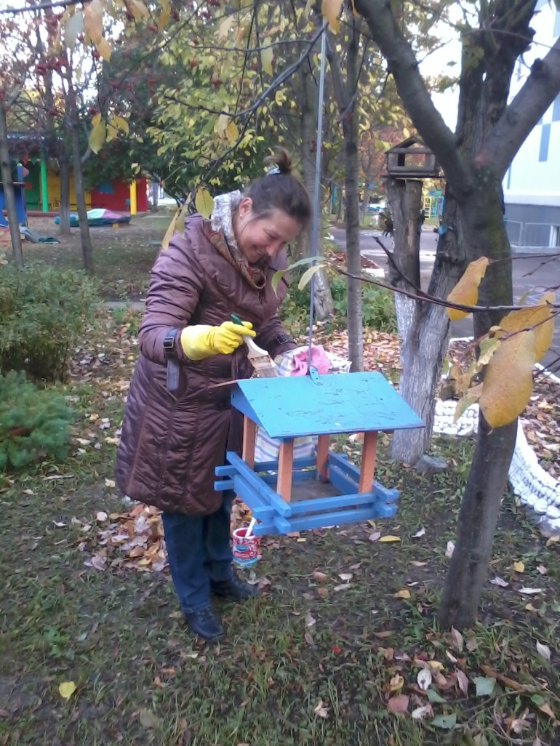
Взаимодействие с семьёй: Развешивание скворечников, покраска кормушек

Slide 29
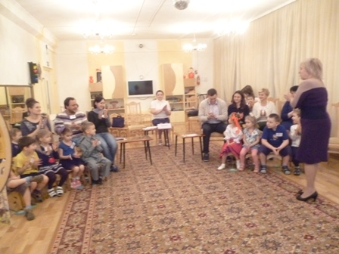
«Деловая игра»

Slide 30
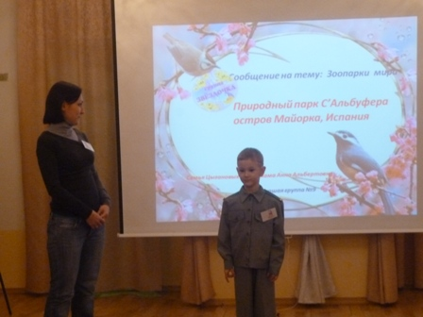
Презентация на тему «Зоопарки мира» ( семья Васи Цыганова)
Природный парк С’Альбуфера остров Майорка, Испания

Slide 31
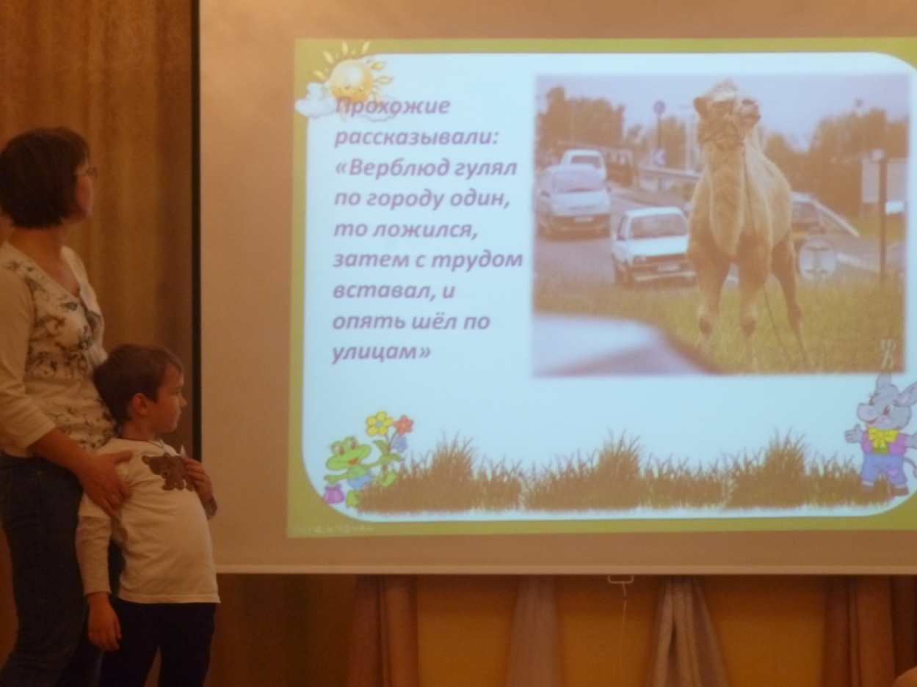
Презентация на тему «Как помогли бездомному верблюду?» ( семья Миши Грищенко»

Slide 32
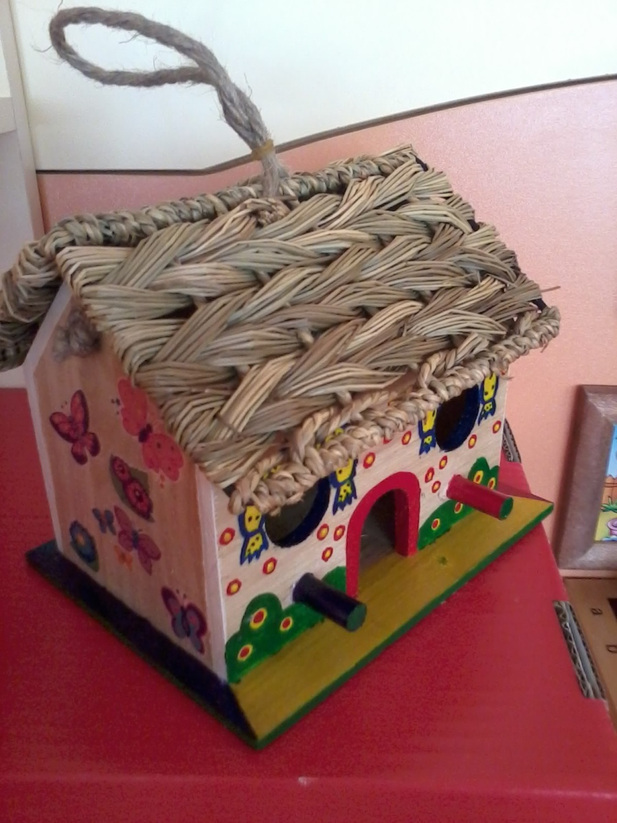
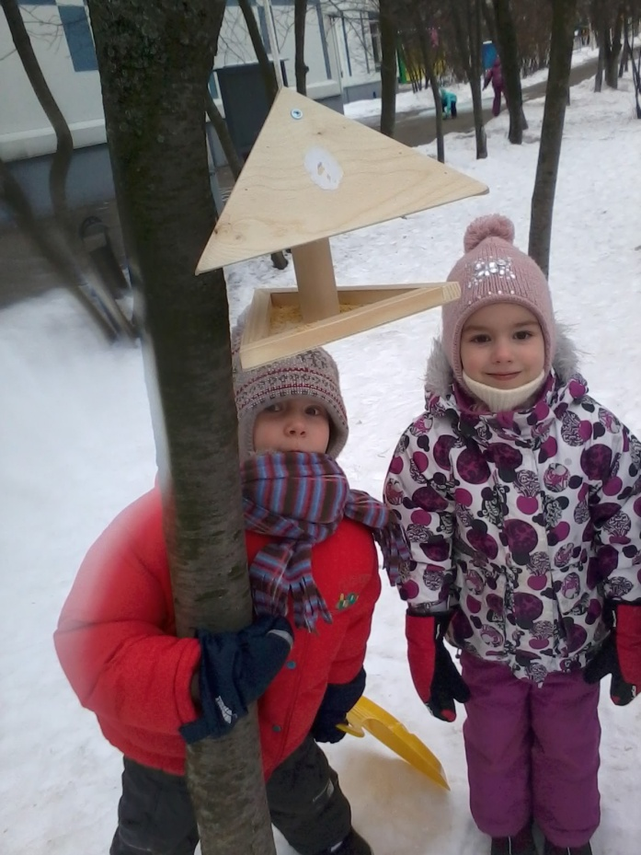
Конкурс «Лучшая кормушка для птиц»

Slide 33
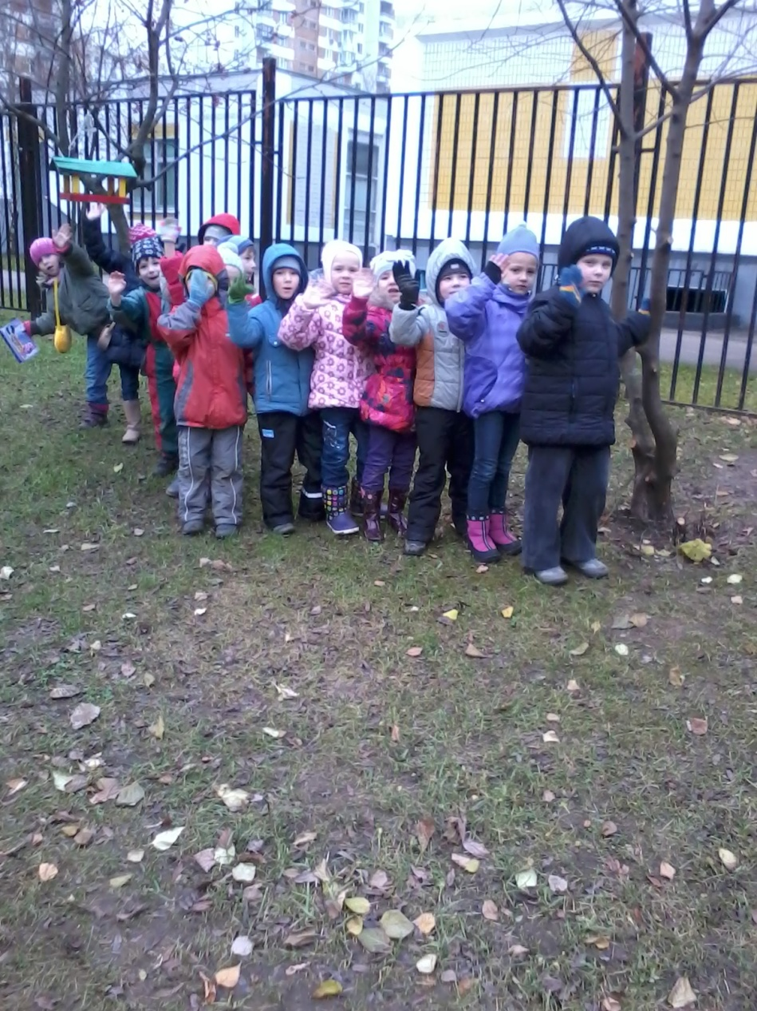
Результативность проектной
Создание экологической проектов на территории дошкольного учреждения позволяет расширять представления детей об окружающем мире, воспитывать экологическую культуру. Разнообразные формы работы делают этот процесс занимательным, а итог результативным. Работа многогранна и интересна. Она развивает живой, пытливый интерес ребят к удивительному окружающему миру. Актуальность формирования социально- экологической направленности личности дошкольника на социально- педагогическом уровне определяется поиском новых способов развития рациональных взаимоотношений подрастающего поколения с природой, ценностного отношения к ней.
деятельности

Slide 34
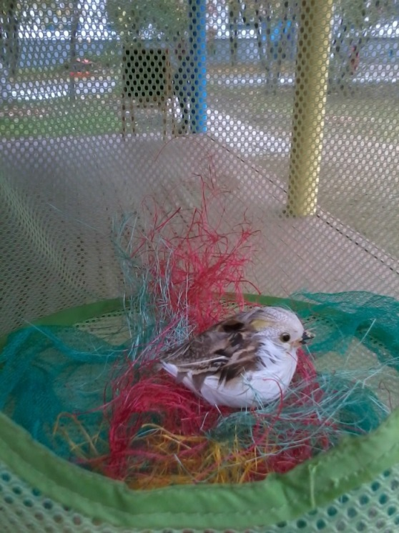
Используемая литература
Истоки: Примерная основная общеобразовательная программа дошкольного образования /под. Ред. Л.А. Парамоновой, - М.: ТЦ Сфера, 2011. – 320с.
Мир природы и ребенок: Учебное пособие для педагогических училищ по специальности « Дошкольное образование»/ под. ред. Л.М. Маковцовой, П.Г. Саморуковой, - М.: СПб.: Детство-пресс, 2000. – 319с.
Николаева С.Н. Воспитание начал экологической культуры в дошкольном детстве: Методика работы с детьми в подготовительной группе детского сада, - М.: Новая школа, 1995. – 160 с.
Николаева С.Н. Юный эколог: Программа экологического воспитания дошкольников, -М.: Мозаика- Синтез , 2005. – 128 с.
Спасибо за внимание

